Slide 1
Обучение грамоте
1 класс
Алфавит
учитель начальных классов

Slide 2
Отгадай загадку!
Тридцать три родных сестрицы,
Писаных красавицы,
На одной живут странице
И повсюду славятся!

Slide 3
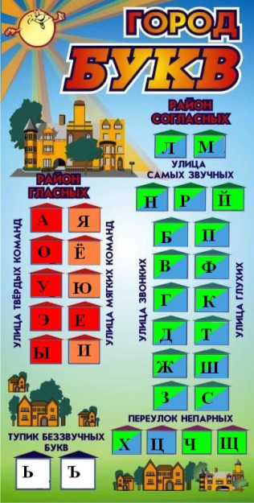

Slide 4
Игра «Полубуковка»
А
Е
Д
Я
Ш
К

Slide 5
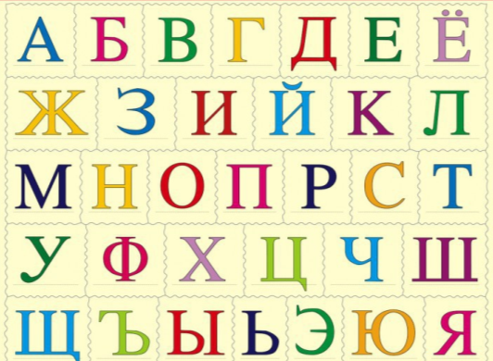
Если расположить буквы в определённом порядке, получится алфавит

Slide 6
Слово «алфавит» происходит из названий первых двух букв греческого алфавита – альфа и бета.

Slide 7
Поработай в группе

Slide 8
Группа 1
19 | 20 | 1 | 18 | 10 | 12
с | т | а | р | и | к

Slide 9
Группа 2
16 | 5 | 6 | 33 | 13 | 16
о | д | е | я | л | о

Slide 10
Группа 3
19 | 20 | 18 | 1 | 21 | 19
с | т | р | а | у | с

Slide 11
Группа 4
12 | 1 | 12 | 20 | 21 | 19
к | а | к | т | у | с

Slide 12
Группа 5
10 | 4 | 16 | 13 | 12 | 1
и | г | о | л | к | а

Slide 13
Группа 6
12 | 18 | 29 | 13 | 30 | 33
к | р | ы | л | ь | я

Slide 14
Отдохнём!

Slide 15
Поработай в группе

Slide 16
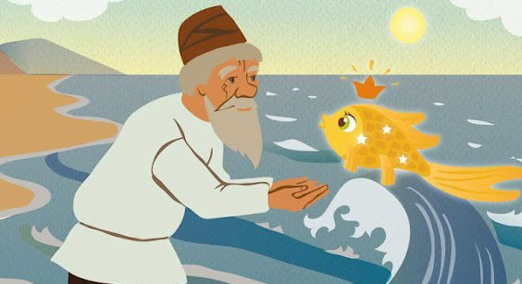
Откуда эти строки?
Сказка о рыбаке и рыбке

Slide 17
Мойдодыр

Slide 18
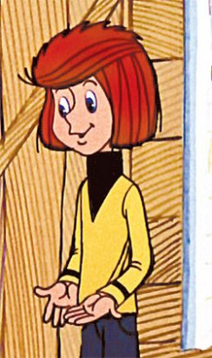
Дядя Фёдор, пёс и кот

Slide 19
Винни-Пух и все-все-все

Slide 20
Дядя Стёпа

Slide 21
Поработай в группе

Slide 22
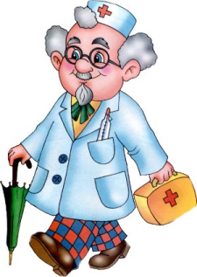
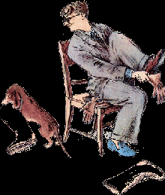
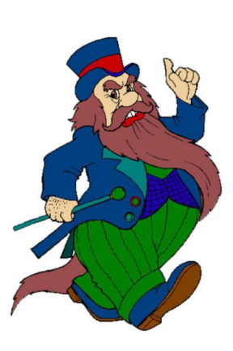
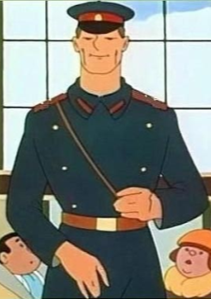
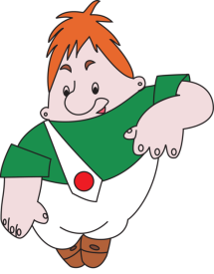
Угадай-ка

Slide 23
Айболит Карабас-Барабас Карлсон Степан человек рассеянный

Slide 24
Поздравляю, ты знаешь алфавит!

Slide 25
Интернет-источники:
http://img-fotki.yandex.ru/get/4610/89635038.55a/0_6d205_6d9957cb_XL – портфель
http://phototusya.narod.ru/h043.jpg –фон
http://s004.radikal.ru/i208/1011/1b/23f5c406842et.jpg-буква б
http://img-fotki.yandex.ru/get/5904/cadi-1986.404/0_7b740_8c3f3473_XL
буква к
http://chmag.ru/images/stories/Alfaviti/Rus1/russkiy-alfavit-v-kartinkah-bukva-u.png - буква у
http://ohdeti.ru/uploads/1330078729_bukva-v.png - буква в
http://ohdeti.ru/uploads/posts/2012-03/1332419756_bukva-iu.png -буква ы
http://plotnikova.ucoz.ru/0908807.jpg - лента букв
http://t2.gstatic.com/images?q=tbn:ANd9GcSg1JVhs6EQMF4wiUNeJH_PweVGN47YJOhLbDtinTenwZvAftTV – сова
http://uchitel.edu54.ru/sites/default/files/userfiles/image/c32.gif - для физминутки
http://farmaciapiu.altervista.org/joomla/images/stories/fotolia_6173261.gif - работа в группе

Slide 26
http://android-market.ru/wp-content/uploads/2012/03/4f715fc07a9a1-
thumbnail-570x345.jpg - старик
http://cdrpro.ru/sites/default/files/gallery/546796585.jpg - Мойдодыр
http://book-online.com.ua/images/page_img/1518/b_1518_ds_4.jpg -
Дядя Стёпа
http://img0.liveinternet.ru/images/attach/c/4/79/962/79962936_38219
71_dok5.jpg - доктор Айболит
http://demiart.ru/forum/uploads9/post-366479-1331893649.jpg -
Карабас-Барабас
http://kot-show.ru/images/stories/vmaterial/karlson.png - Карлсон
http://m.booknik.ru/static/photo/133-3_2.png - человек рассеянный
http://malenkie-gnomiki.ru/wp-content/uploads/2012/02/a.png - буква а
http://www.stihi.ru/pics/2012/08/24/5433.jpg - солнце
http://www.myjulia.ru/data/cache/2010/10/22/551264_2908-800x600.jpg -
алфавит
http://server.audiopedia.su:8888/staroeradio/images/pics/004089.jpg - буква я

